Slide 1

Емський указ і Валуєвський циркуляр

Slide 2
Зміст:
Валуєвський циркуляр
Відомості про циркуляр
Знаменита фраза з листа Валуєва Імператору
Проти українські заходи Олександра 2
Емський указ 1876 року
Інструкції щодо указу російського царя
Історія винекнення указу
Етапи вступу Емського указу в силу
Наслідки

Slide 3
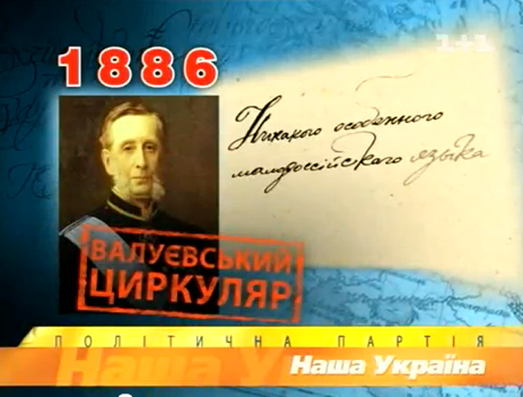
Валуєвський циркуляр

Slide 4
Валуєвський циркуляр (1863) — таємне розпорядження міністра внутрішніх справ Російської імперії Петра Валуєва до територіальних цензурних комітетів, в якому наказувалося призупинити видання значної частини книг, написаних українською мовою. Згідно з указом заборонялась публікація релігійних, учбових і освітніх книг, однак дозволялась публікація художньої літератури.Мотивом до видання циркуляру став страх царської влади, що публікації книг українською мовою стимулюють зростання сепаратистських, пропольських та антицарських настроїв.Дію Валуєвського циркуляру було закріплено і розширено шляхом видання Емського указу.

Slide 5
Відомості про циркуляр
У січні 1863 р. в Польщі спалахнуло давно очікуване повстання проти російського засилля. Напади на царські гарнізони відбувались і на Правобережній Україні, де існував значний прошарок польського населення (485 тис. чол., або 9,2 %). Хоч українські селяни участі в цих подіях не брали, вважаючи їх, як і в 1830 —1831 pp., «панською справою», російські шовіністи після придушення польського повстання зажадали від уряду приборкати український національний рух.

Slide 6
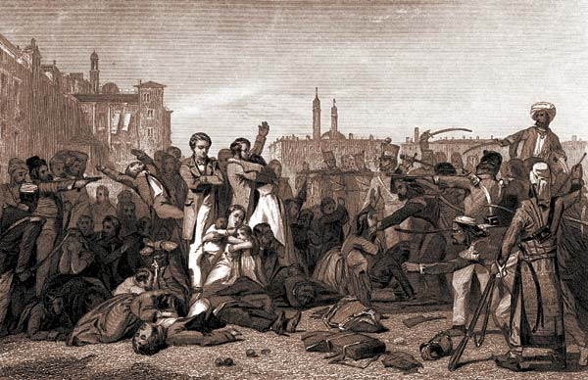

Slide 7
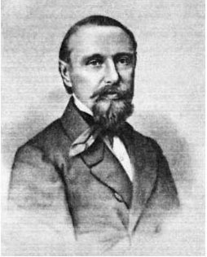
Ще влітку 1862 р. Олександр II наказав позакривати недільні школи, започатковані, як зазначалося в рескрипті, «під впливом і за участю осіб, котрі мали завданням потрясіння держави». Викладачі багатьох україномовних шкіл не бажали послуговуватись офіційними підручниками з історії, які заперечували існування українського народу. Популярний публіцист М. Катков, редактор газети «Московские ведомости», закликаючи владу посилити наступ на українську культуру, силкувався довести, що «малоросійської мови ніколи не було й, незважаючи на всі зусилля українофілів, і досі не існує».

Slide 8
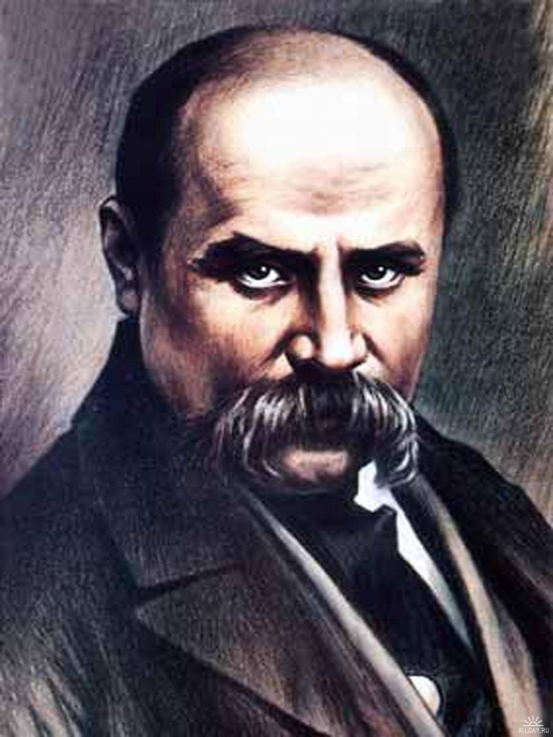
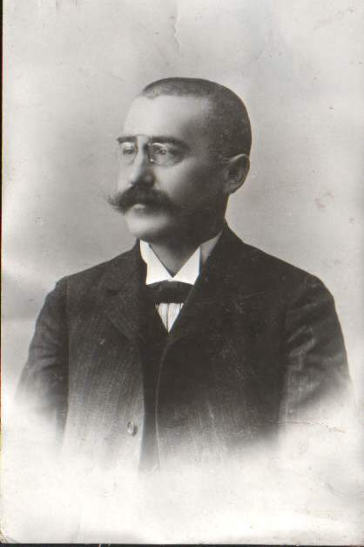
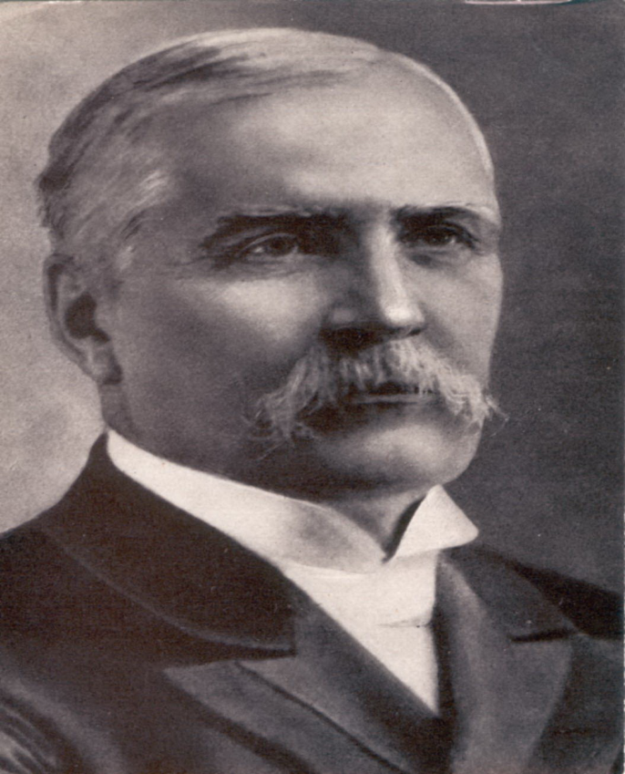
Хоч Валуєвський циркуляр перешкоджав поширенню українського слова, він не зупинив тих діячів культури, котрі зробили метою свого життя утвердження національної свідомості в народних масах. Композитори М. Аркас, М. Лисенко, Д. Січинський, попри заборону, озвучували патріотичні вірші Т. Шевченка, О. Духновича, 1. Франка та ін. поетів. Письменники М. Кропивницький, 1 Нечуй-Левицький, П. Мирний, М. Старицький та ін. своєю творчістю підносили українську літературу до європейського рівня.

Slide 9
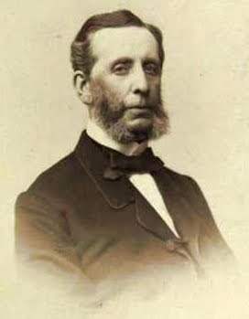
Знаменита фраза з листа Валуєва Імператору
Дослідники стверджують, що фраза з валуєвського листа — «никакого особенного малороссийского языка не было, нет и быть не может» — цитувалася в українській публіцистиці безліч разів і стала найзнаменитішою, але в тексті вона не є думкою самого Валуєва — він, як і Новицький, знову-таки посилається на думку «большинства малороссиян». А сам лише приєднується до цієї думки, вважаючи її «весьма основательной».

Slide 10
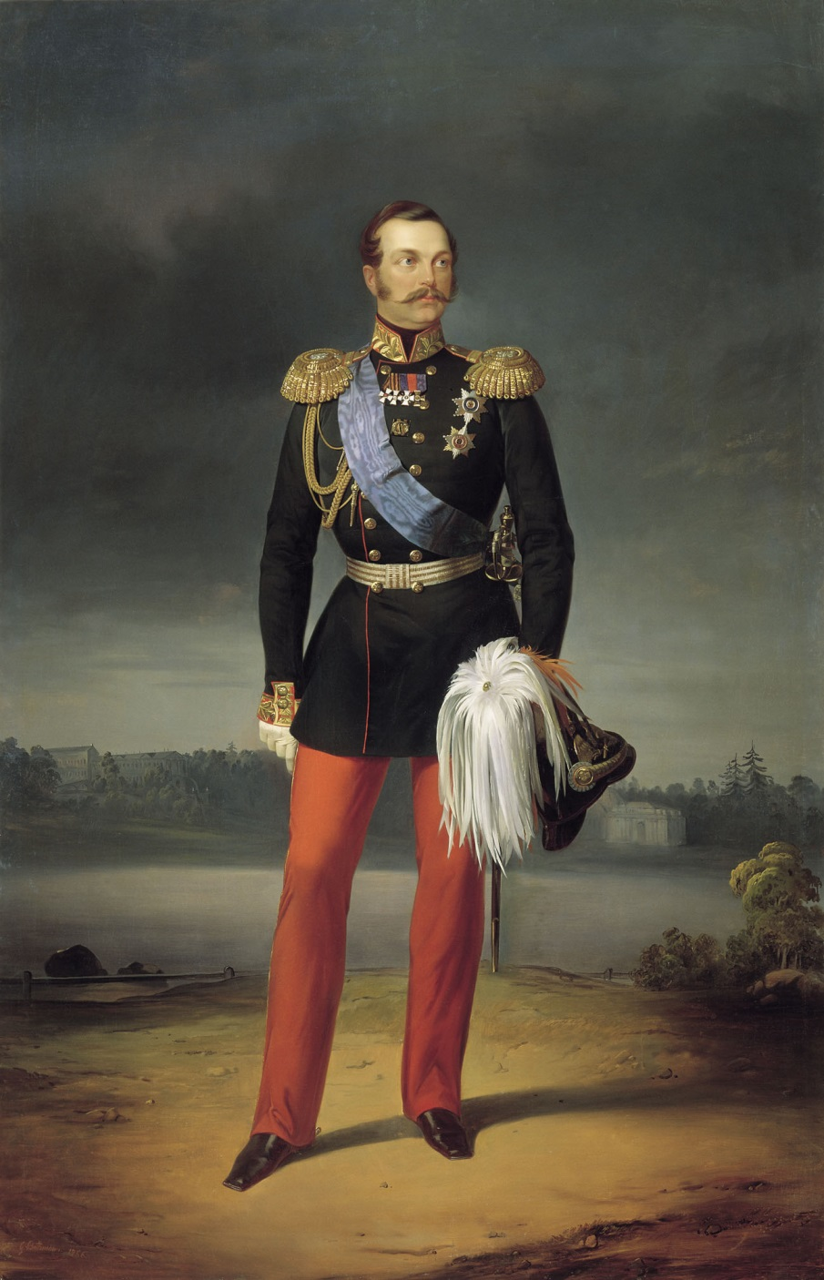
Проти українські заходи Олександра 2
Вершиною усіх протиукраїнських заходів царату був таємний, ніколи не оголошений, самим царем Олександром II. підписаний у травні 1876 р. (у м. Бад Емс, Німеччина) ганебної слави «Емський указ».
Після Валуєвського з 1863 р. це був черговий тяжкий удар в українську мову-літературу-культуру. А пригадаймо, що історичним передвісником обох указів була заборона ще у 1720 р. друкувати церковні книги українською мовою, а в 1769 р. українські букварі для дітей, та наказ відбирати ті букварі, що вже були в ужитку.

Slide 11

Емський указ 1876 року

Slide 12
Емський указ — розпорядження російського імператора Олександра II (1876), спрямоване на витіснення української мови з культурної сфери і обмеження її побутовим вжитком.Указ забороняв ввозити на територію Російської імперії з-за кордону книги, написані українською мовою, видавати нею оригінальні твори і робити переклади з іноземних мов, тексти для нот, театральні вистави і публічні читання.Заборонено навчання українською.

Slide 13
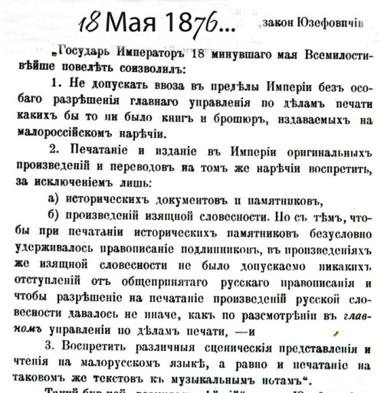
Інструкції щодо указу російського царя

Slide 14
Емський указ мав форму таємної інструкції, випрацьованої м.ін. з участю полтавського поміщика, таємного царського радника Мих. Юзефовича, а зміст цієї інструкції був такий:
1. Заборонити довіз будь-яких українських книг і брошур з-за кордону.
2. Друкування і видавання українських творів та перекладів в імперії заборонити, крім: а) історичних документів і пам’яток, та б) художніх творів, з яких перші наказано друкувати, дотримуючись правопису оригіналів, а другі — без будь-яких відхилень від загальноприйнятого російського правопису і лише після розгляду рукописів у Головному управлінні в справах друку.
3. Українські сценічні вистави та читання, а також слова при нотах заборонити.
У 1881 p., в період деякої відлиги в російській імперії, з доручення царя Олександра III., окрема комісія переглянула Емський указ 1876 р. і вирішила цей указ визнати діючим, але доповнила його такими пунктами:
1. Дозволити друкувати малоруські (тобто українські) словники з умовою збереження правопису або загальноросійського, або того, що його вживали не пізніше, як у XVIII ст.
2. Дозвіл на сценічний показ малоруських п’єс і публічне виконання українських пісень (не заборонених цензурою) — залишити до вирішення місцевим органам російської адміністрації. Дозвіл на друк українських текстів при нотах узалежнити від головного управління для справ друку.
А дальше була заборона організувати спеціально український театр чи театральні трупи для виконання виключно українського репертуару.

Slide 15
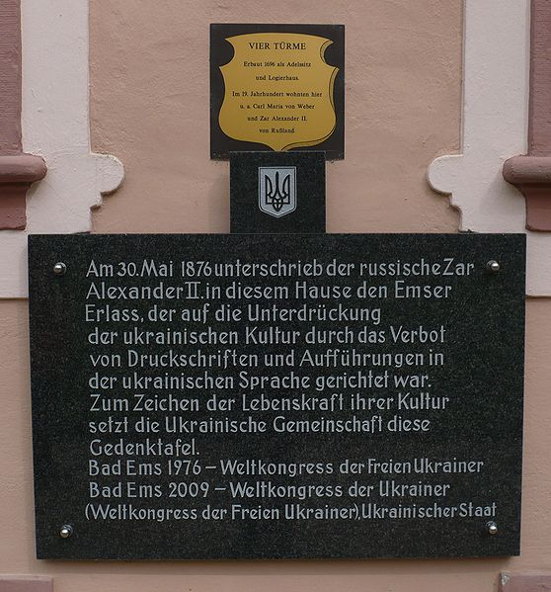
Історія винекнення указу

Slide 16
Свою назву Емський указ отримав від німецького міста Бад Емс, де Олександр II вніс поправки і підписав підготовлений спеціальною комісією указ. До складу комісії увійшли міністр внутрішніх справ Олександр Тімашев, міністр народної освіти граф Дмитро Толстой, шеф жандармів Потапов і помічник попечителя Київського навчального округу Михайло Юзефович. Вважається, що виданню указу передував меморандум, надісланий імператору Юзефовичем, в якому той заявляв, що українці хочуть «вільної України у формі республіки з гетьманом на чолі».

Slide 17
Наслідки
1. Заборона видавати твори з різних ділянок науки змушувала українських авторів вдаватися до белетристичного викладу наукового матеріалу.
2. Белетристичні твори, хоч на них повної заборони не було, переслідувались дуже послідовно. Навіть у поетичних творах (як от у Самійленка) скреслювано алегоричні порівняння.
3. Щодо заборони українського театру, то указ 1876 p., не був в силі знищити його, бо українські театральні традиції вже так вкорінились у народі, що адміністрація не зважувалась переслідувати відважних організаторів таких вистав. А втім такі виступи відбувались приватно, без афішів (як от у Києві) і без продажу квитків, але поліційні шикани, наскоки й кари все одно були на денному порядку.

Slide 18
Етапи вступу Емського указу в силу
1721 рік – Знищення Чернігівської друкарні.
1764 рік – Інструкція Єкатерини Другої князю Вяземському про посилення русифікації України, Смоленщини, Прибалтики та Фінляндії.
1775 рік, серпень. – Маніфест Єкатерини Другої «Об уничтожении Запорожской Сечи й причисления оной к Малороссийской губернии» і про закриття українських шкіл при полкових козацьких канцеляріях.
1784 рік – Русифікація початкової освіти в Україні.
1800 рік – Указ Павла Першого про встановлення в Україні будівництва церков у московському синодальному стилі і заборона церковного будівництва у стилі козацького бароко.
1817 рік – Закриття Києво-Могилянської академії.
1831 рік – Скасування царським урядом Магдебурзького права на українських землях.
1862 рік – Закриття українських недільних і безплатних шкіл для дорослих.
1863 рік, 18 липня. – Циркуляр міністра внутрішніх справ Росії Валуєва про заборону друку книг українською мовою в Російській імперії.
1869, 1886 роки. – Укази царської адміністрації про доплати за успіхи в русифікації України чиновникам «в десяти Юго-Западных губерниях лицам русского происхождения, исключая, однако, “местных уроженцев”.

Slide 19
Над презентацією працювала:
Петрушина Катерина

